Slide 1

Segunda Vice-Presidência do TJDFT
Núcleo Permanente de Mediação e Conciliação - NUPEMEC

Slide 2
JUSTIÇA ALÉM DO PROCESSO:
A experiência do TJDFT na implantação da Política Nacional de Tratamento Adequado de Conflitos
Luciana Yuki F. Sorrentino
Juíza Assistente da Segunda Vice-Presidência
Coordenadora do NUPEMEC

Slide 3
Contexto Legislativo
Novo CPC
Lei de Mediação – 13.140/2015
Resolução 125/10 do CNJ

Slide 4
Política Pública Tratamento
Adequado de Conflitos
Resolução 125/10 do CNJ
  Núcleo Permanente de Métodos Consensuais de Solução de Conflitos
    Desenvolver política judiciária local de RAD
    Promover capacitação
    Instalar Centros Judiciários de Solução de Conflitos
    Órgão central de planejamento e decisões
  Centros Judiciários de Solução de Conflitos
    Realizar as sessões de conciliação e mediação
    Apoiar os Juízos, Juizados e Varas nas suas conciliações e mediações

Slide 5
Iniciativas da sociedade civil
Câmaras de Mediação, Conciliação e Arbitragem:
  Presenciais
  Online
Adoção de estratégias de desjudicialização pelos grandes demandantes:
  Treinamento de prepostos em técnicas de negociação;
  Reorganização de metodologias de trabalho para priorizar a realização de acordos;
  Reestruturação dos contratos de honorários advocatícios;

Slide 6


Slide 7
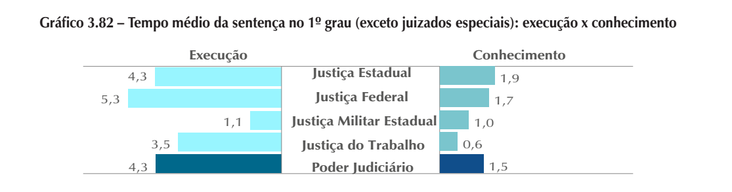
Tempo médio para prolação de sentença no 1º grau

Slide 8
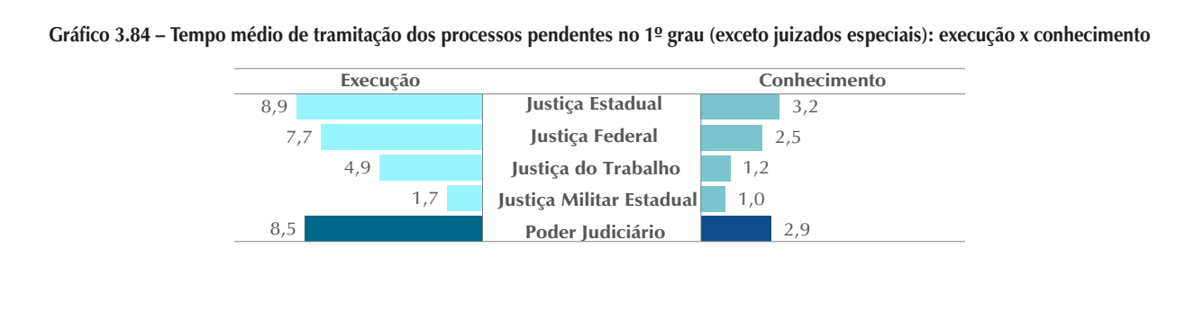
Tempo médio de tramitação dos processos pendentes no 1º grau

Slide 9
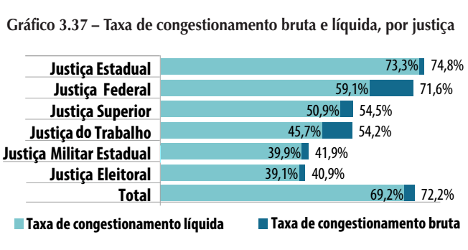
Taxa de Congestionamento: indicador que mede o percentual de casos que permaneceram pendentes de solução ao final do ano-base, em relação ao que tramitou (pendentes + baixados)

Slide 10
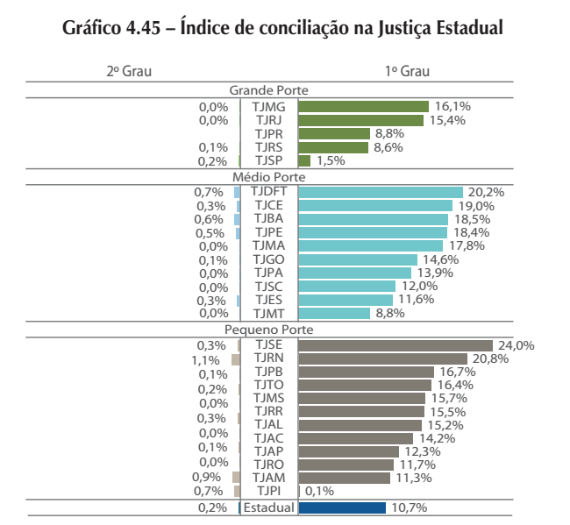
Justiça em Números 2016

Slide 11
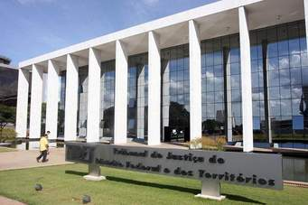
DADOS DO TJDFT

Slide 12
Atendimento dos CEJUSCs
Ano | Designadas | Realizadas | Remarcadas | Acordo | Valores Homologados | Pessoas Atendidas | Taxa de Acordo
2010 | 17.397 | 12.322 | 403 | 2.960 | R$ 4.675.826,34 | 26.510 | 24,8%
2011 | 24.291 | 16.640 | 158 | 4.859 | R$ 29.417.796,00 | 36.857 | 29,8%
2012 | 21.466 | 15.063 | 399 | 4.633 | R$ 25.609.964,72 | 41.404 | 31,6%
2013 | 20.148 | 14.623 | 854 | 4.899 | R$ 19.238.766,94 | 35.640 | 35,6%
2014 | 23.977 | 16.803 | 520 | 4.724 | R$ 24.840.787,72 | 44.440 | 29,0%
2015 | 49.791 | 26.611 | 1.288 | 7.395 | R$ 70.614.735,65 | 72.483 | 29,2%
2016 | 79.441 | 50.272 | 2.487 | 14.601 | R$ 86.671.796,93 | 165.456 | 30,6%
2017* | 41.784 | 26.596 | 1.841 | 7.775 | R$ 67.837.129,54 | 89.347 | 31,4%
Total | 278.295 | 178.930 | 7.950 | 51.846 | R$ 328.906.803,84 | 512.137 | 30,3%
*até junho de 2017

Slide 13
Pré-processuais
Ano | Designadas | Realizadas | Acordo | Valores Homologados | Pessoas Atendidas | Taxa de Acordo
2015 | 4.954 | 618 | 430 | R$ 3.097.440,97 | 2.811 | 79,2%
2016 | 4.494 | 939 | 487 | R$ 8.512.523,37 | 7.837 | 59,3%
2017* | 993 | 432 | 227 | R$ 4.877.469,68 | 2.427 | 63,4%
Total geral | 10.441 | 1.989 | 1.144 | R$ 16.487.434,02 | 13.075 | 67,3%

Slide 14
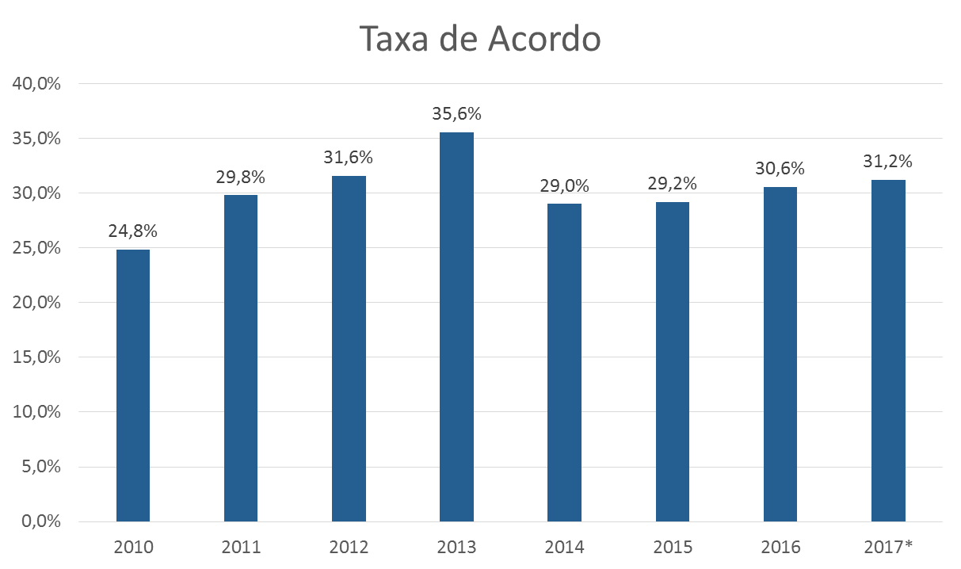
Atendimento dos CEJUSCs

Slide 15
Justiça em Números
Comparativo entre casos novos e Acordos realizados nos CEJUSCs
Índice de correlação
- 0,49

Slide 16
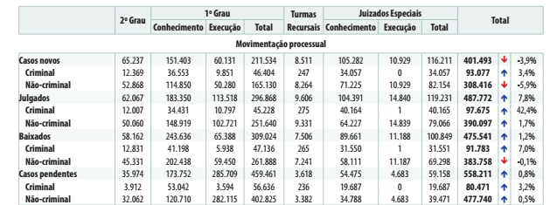
Justiça em Números 2016

Slide 17

Comparação CEJUSCs vs. Juizados

Slide 18
Considerações
4
CEJUSCs
11
Juizados
2 Centros iniciaram suas atividades no começo de 2016 e outros 7 em meados de 2016.
Número médio de servidores lotados:

Slide 19
Comparação CEJUSCs vs. Juizados

Slide 20
Comparação CEJUSCs vs. Juizados
 | CEJUSCs |  | Juizados Especiais Cíveis
 | Geral | Média | Geral | Média
Audiências Realizadas | 36.519 | 2.435 | 31.159 | 1.005
Acordos Homologados | 11.163 | 744 | 5.704 | 184
Fonte: NUPEMEC e PJE

Slide 21
Juizados Especiais Cíveis - Audiências Realizadas
CEJUSC-JEC
=
15 JECs

Slide 22
Juizados Especiais Cíveis - Acordos Homologados
CEJUSC-JEC
=
18 JECs

Slide 23
25 Varas Cíveis de Brasília vs. CEJUSC-BSB:
Estrutura de Recursos Humanos do CEJUSC/BSB: 1 magistrada, 11 servidores e 19 estagiários
 | 25 Varas Cíveis de Brasília |  | CEJUSC-BSB
 | Geral | Média
Audiências Realizadas | 3.656 | 146 | 5.254
Acordos Homologados | 4.509 | 180 | 1.411
Fonte: COSIST e NUPEMEC

Slide 24
Varas Cíveis –
Audiências Realizadas
CEJUSC-BSB
=
36 Varas Cíveis

Slide 25
Varas Cíveis –
Acordos Homologados
CEJUSC-BSB
=
8 Varas Cíveis

Slide 26

Pesquisa de Satisfação do Usuário

Slide 27
Satisfação do usuário do Poder Judiciário
Pesquisa de Satisfação do usuário e clima organizacional*
Questionamento: o atendimento é rápido, sem filas ou espera excessiva?
Resposta: 63,6% dos respondentes responderam “nunca” ou “poucas vezes”
 | Quantidade | %
Sempre | 2.098 | 11,2
Com frequência | 4.709 | 25,2%
Poucas vezes | 7.855 | 42,0%
Nunca | 4.046 | 21,6%
Total | 18.708 | 100,0%
* Dados extraídos de: <http://www.cnj.jus.br/images/gestao-planejamento-poder-judiciario/pesquisasatisfacao/usuarios_total_geral.pdf>. Acesso em: 6 jun. 2017.

Slide 28
Satisfação do usuário do Poder Judiciário
Questionamento: a conclusão dos processos no prazo previsto na forma da legislação?
Resposta: 87%, respondeu negativamente (poucas vezes ou nunca).
 | Quantidade | %
Sempre | 570 | 3,0%
Com frequência | 1.862 | 10,0%
Poucas vezes | 5.675 | 30,3%
Nunca | 10.601 | 56,7%
Total | 18.708 | 100,0%

Slide 29
Pesquisa realizada no âmbitos dos CEJUSCs/DF –
Você acredita que a tentativa de acordo foi válida?
Ano ref.: 2016

Slide 30
Pesquisa realizada no âmbitos dos CEJUSCs/DF –
Você sentiu que participou da construção da solução?
Ano ref.: 2016

Slide 31
Pesquisa realizada no âmbitos dos CEJUSCs/DF –
A sua imagem do Poder Judiciário melhorou depois da conciliação?

Slide 32
PSU - Qual o nível geral de satisfação?

Slide 33
Sugestões
Dia Nacional da Resolução Adequada de Conflitos

Slide 34
Obrigada!
Luciana.Sorrentino@tjdft.jus.br

